Slide 1
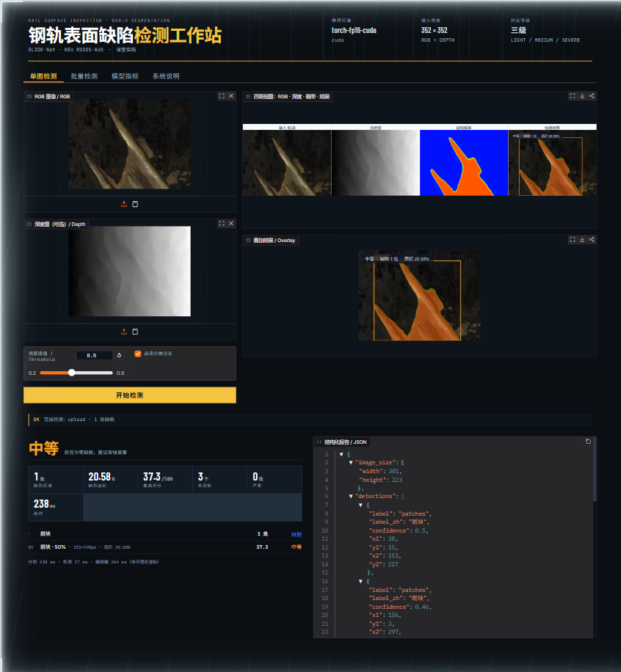
课程实践 · 2026
GLIDE-Net
铁路表面缺陷检测工作站
分割找像素，检测认类别，规则定档位，最后做成一个能上传能批量的界面
0.8718
0.0501
0.9129
0.9475
S-measure
MAE
max-F
max-E
四项指标与论文逐位一致，与 11 种方法比 S-measure 排第一
小组 7 人，A 到 G 各管一块
01

Slide 2
01
任务定义
一张钢轨图上的三个问题
人工巡检靠眼睛和手电，一个天窗点只能走几公里。系统要在同一张图上回答三个层次的问题
分割 · 像素级
检测 · 实例级
分级 · 决策级
缺陷落在哪些像素
这块缺陷属于哪一类
要不要停机复检
GLIDE-Net 吃 RGB 加深度
输出逐像素概率掩膜
主指标看 S-measure 和 MAE
YOLOv8m 在 NEU-DET 六类上训练
给出候选框和类别
六类覆盖课程的至少三类要求
规则引擎，不训模型
面积、细长比、置信度合成评分
落到轻微、中等、严重三档
课程给的四条考核线
mAP@0.5 ≥ 85%
单张 < 100 ms
至少 3 类缺陷
批量 100 张不崩
划伤 0.946、斑块 0.910、麻点 0.860
端到端 P50 60.9 ms
六类全覆盖
100 张连跑 0 失败
02

Slide 3
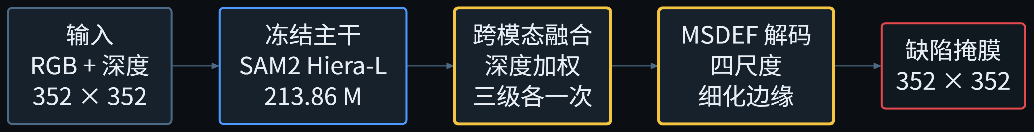
02
方法
模型结构沿用原论文
总参数 242.06 M，可训练的只有 29.91 M。8 GB 显存装不下全量微调，冻结主干加轻量适配是这里走得通的做法
242 M
29.9 M
214 M
12.3 GB
总参数
可训练 · 12.4%
冻结的 Hiera 主干
全量微调峰值
可训练的 29.9 M 分成五块，Adapter 1.71 M、CNN-RGB 8.96 M、CNN-Depth 8.94 M、CMF 2.61 M、MSDEF 7.68 M。
深度分支按通道和位置给 RGB 特征加权，解码器把四个尺度逐级细化回原图。
03

Slide 4
03
复现结果
复现结果对得上论文
四项指标都落在小数点后四位，后面的工程增量才站得住
S-measure
max-F
max-E
MAE
0.8718
0.9129
0.9475
0.0501
结构相似度 · 主指标
最大 F 值
最大增强对齐
平均绝对误差 · 越低越好
S-measure 前五名
四个消融变体
方法 | S-measure | MAE
GLIDE-Net 本组 | 0.8718 | 0.0501
MENet-KD | 0.8562 | 0.0559
RDNet-KD | 0.8558 | 0.0581
OpenRSS | 0.8556 | 0.0529
SAINet | 0.8514 | 0.0554
方法
S-measure
MAE
消融变体 | S-measure | ΔS
w_o_Transformer | 0.7096 | -0.1622
w_o_MSDEF | 0.8641 | -0.0077
w_o_CMF | 0.8662 | -0.0056
w_o_CNN | 0.8676 | -0.0042
消融变体
S-measure
ΔS
拿掉 Transformer 掉 0.16，模型基本失效。其余三项都在 0.008 以内，下一页单独说这一项。
04

Slide 5
04
消融
消融里最值得追问的一项
四个变体都按预期下降，唯独去掉深度 CNN 只掉 0.0042。追下去，问题在数据管线，不在模型
ΔS 相对完整模型（S = 0.8718）
深度这一项为什么可疑
w_o_Transformer
-0.1622
数据集里的深度是 16 位 TIFF，PIL 的 convert("L") 会把它压成纯白，深度通道实际是常数。
换成 min-max 拉伸后，掩膜 IoU 仍是 0.9916，说明现权重没学到深度。
要验证这两个模块，得拿拉伸后的数据重训。
w_o_MSDEF
-0.0077
w_o_CMF
-0.0056
w_o_CNN
-0.0042
Transformer 是主干，拿掉就塌。另外三项各自不到 0.01，单看数字会以为这三个模块都没用。
05

Slide 6
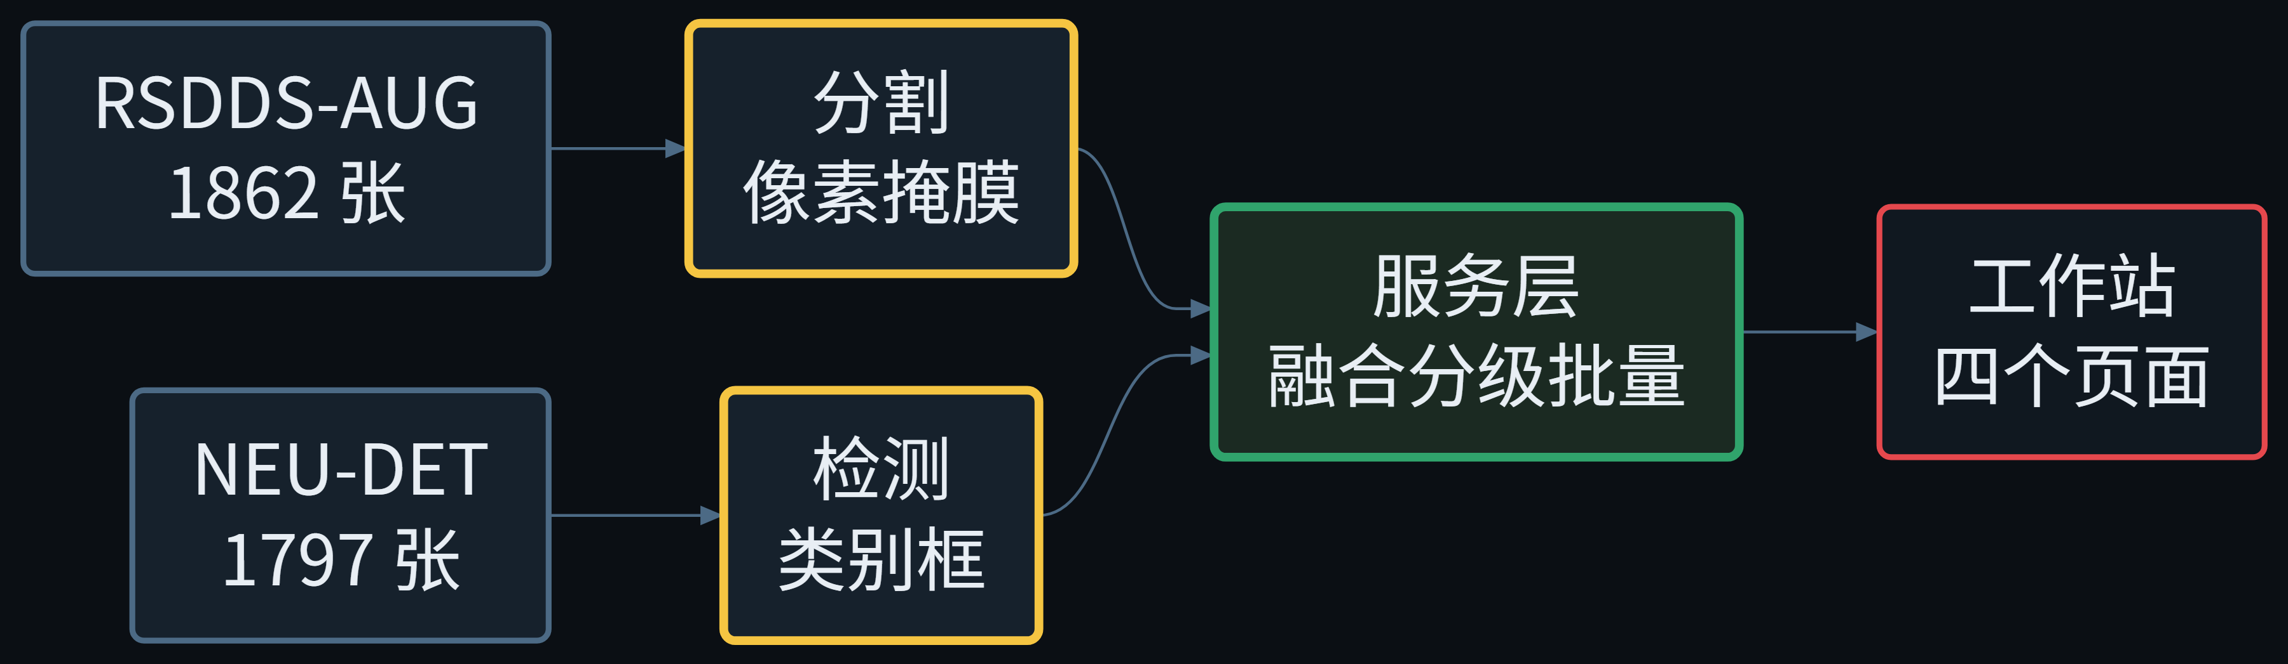
05
系统架构
从论文模型到能演示的系统
论文只评掩膜。课堂要看的是能上传、能出报告、能批量跑，所以外面还得包三层
原论文的部分
我们新加的部分
一条数据流
分割模型和训练好的权重
检测分支、融合分级、批量流水线、界面
界面、CSV、评测脚本读同一份报告对象
06

Slide 7
06
工作站
演示时点的就是这个界面
Gradio 起在 7860 端口，四点五秒就好。四个 Tab 分别对应验收里的四件事
单图检测
上传 RGB 和深度，出四联视图、叠加图和报告卡，阈值拉到 0.7 面积和评分一起变
批量检测
一次选 20 张，每张一行判定、缺陷数、面积、档位、耗时，结果能导出 CSV
模型指标
复现指标、消融、系统评测、四种后端延迟，全部从结果文件读，不手抄
系统说明
流水线、分级公式、阈值来源和复现命令，被问到直接翻这一页
截图是测试图上的真实结果，判定中等，面积 20.58%，评分 37.3，端到端 238 ms。
07

Slide 8
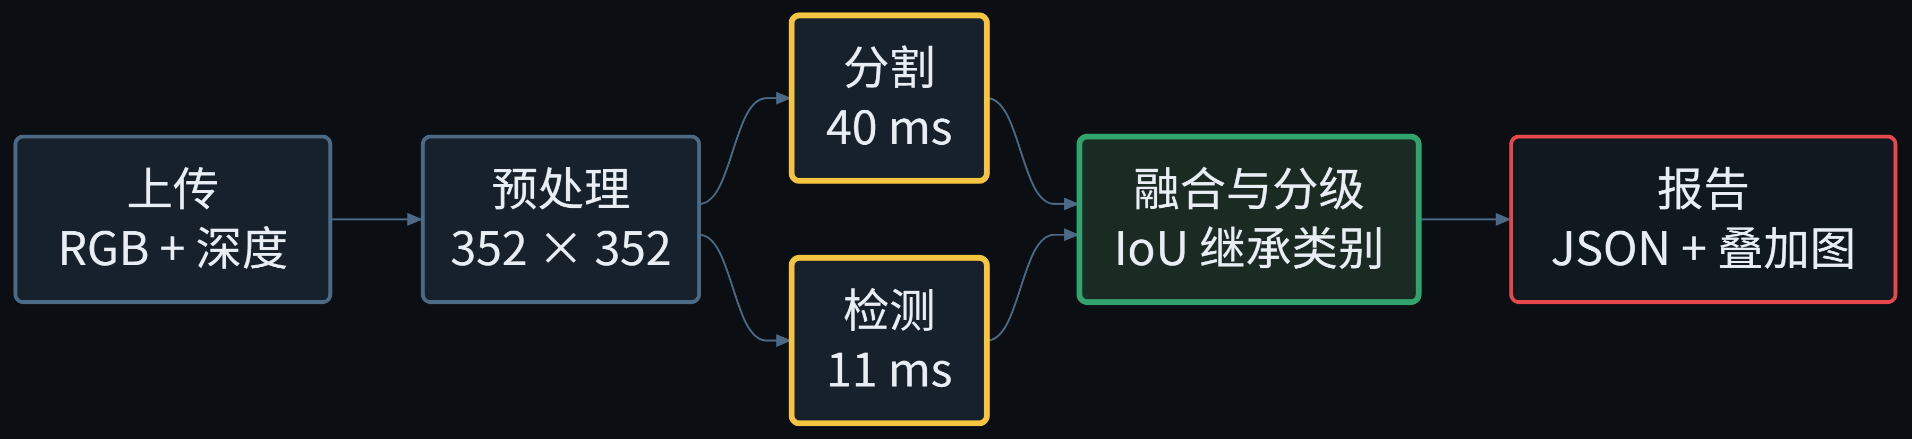
07
单图流水线
一张图进来会经过什么
两条分支并行推理，掩膜连通域按 IoU 继承检测框的类别，再按规则定档
60.9 ms
40.2 ms
11.3 ms
26 / 55
端到端 P50，362 张实测
其中分割推理
其中检测推理
分级阈值，图像级取最严重区域
score = 100 · min(1, 面积/0.55) · (1 + 0.18 · min(1, (细长比−1)/6)) · (0.75 + 0.25 · 置信度)
这条规则只在一个地方定义，界面、CSV 和评测脚本都调它，改常量三处一起变。
08

Slide 9
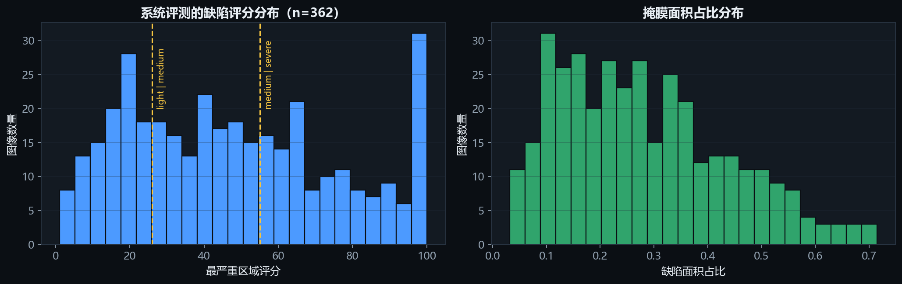
08
分级标定
分级阈值是量出来的
数据集只有二值掩膜，没有严重度标注，分级只能做成规则。可阈值不能凭感觉定
第一版定错了
AREA_REFERENCE = 0.12 还带 sqrt，抽 40 张跑下来 40 张全判严重，三档退化成一档。
真值面积的分位数是 p50 0.25、p90 0.52。
参考值改成 0.55，约等于真值面积的 p93，同时去掉 sqrt。第一次只抽 40 张就下结论，全量复测才看出来。
重新标定后 全量 362 张
轻微 102 / 中等 120 / 严重 140，三档比例接近
标定没有碰评测指标
分位数取自真值掩膜的面积分布，S-measure 和 MAE 一个都没参与。所以调阈值只会改变判定，不会让复现分数变好看。
09

Slide 10
09
系统实测
362 张测试图的整体表现
全量跑完没有一张失败。分割和检测是两条独立分支，各自有自己的指标
项 | 实测 | 说明
覆盖 / 失败 | 362 / 0 | 全量测试集
掩膜 IoU | 0.8325 | P10 0.7106
Dice | 0.9037 | P 0.904 / R 0.914
端到端 P50 | 60.9 ms | P95 98.2 ms
批量 100 张 | 100 成功 / 0 失败 | 8.87 s · 每秒 11.27 张
判定分布 | 102 / 120 / 140 | 轻微 / 中等 / 严重
项
实测
说明
检测分支按类别看
缺陷类别 | mAP@0.5 | 目标 0.85
scratches | 0.9461 | 达标
patches | 0.9104 | 达标
pitted_surface | 0.8600 | 达标
缺陷类别
mAP@0.5
目标 0.85
这三类都过了课程的 0.85 线，划伤排第一。
批量 100 张的类别分布
夹杂 17 斑块 16 麻点 6 划伤 4 氧化皮压入 2 龟裂 1
六类全部出现在批量结果里。
10

Slide 11
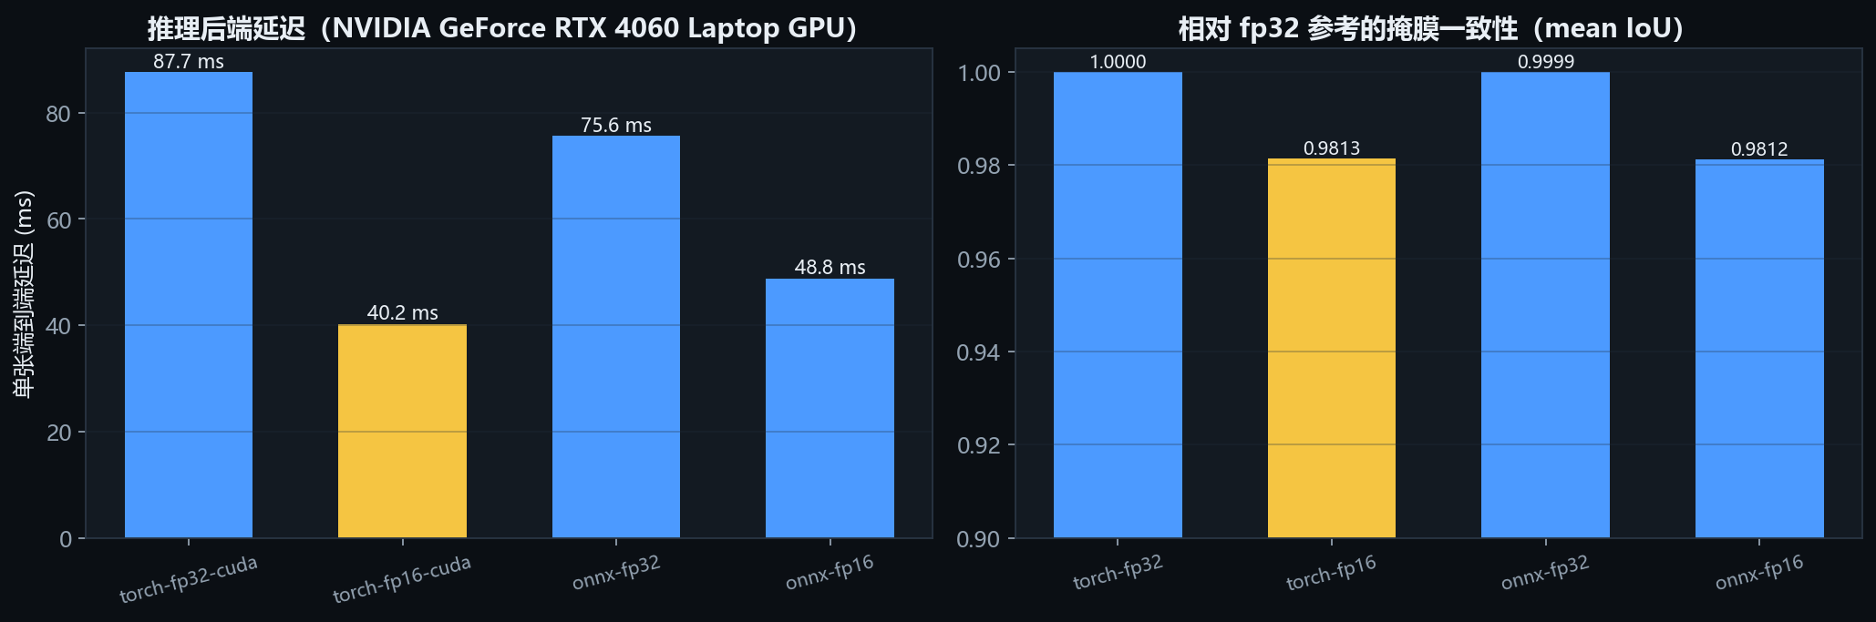
10
部署
四种后端的实测延迟
24 张真实图、5 次预热，计时前后同步 CUDA，两次独立重跑差不到 1%
后端 | ms | 张每秒 | 掩膜 IoU 均值 / 最小
torch-fp32 | 87.7 | 11.4 | 基线
torch-fp16 | 40.2 | 24.9 | 0.9813 / 0.9638
onnx-fp32 | 75.6 | 13.2 | 0.9999 / 0.9998
onnx-fp16 | 48.8 | 20.5 | 0.9812 / 0.9627
后端
ms
张每秒
掩膜 IoU 均值 / 最小
线上默认用 torch fp16
40.2 ms，比 fp32 快 2.18 倍，掩膜 IoU 0.981。不用导出，权重一改就生效。
ONNX 用来保证可移植
fp32 的 ONNX 和 torch 只差 2.7e-05，换机器不换代码。它不是加速手段。
TensorRT 没做成
8 GB 显存被训练占满，页面文件也不够，引擎构建被系统拒绝。没测到就不写数字。
11

Slide 12
11
过程记录
几个花了时间才改对的地方
下面这些都能在实验日志里查到现象、定位过程和改法，这里只挑三条跟结果有关的
延迟第一次量出了一倍误差
初测端到端 175 ms，重测是 88 ms。没预热、没等 CUDA 做完、样本只取 12 张，还把同时在跑的训练算进去了。
改法是把预热次数和同步写进基准脚本，固定 24 张，两次独立重跑差异压到 1% 以内。
深度通道一直是常数
16 位 TIFF 走 PIL 的 convert("L") 会被压成纯白，所以消融里去掉深度只掉 0.0042。
服务层改成 min-max 拉伸，8 张图对比掩膜 IoU 0.9916，说明修的是输入，不是权重。
分级第一版三档退化成一档
初版参考值 0.12 还带 sqrt，抽 40 张跑出来 40 张全判严重。
用 362 张真值面积的分位数重新标定到 0.55，三档变成 102 / 120 / 140。
12

Slide 13
12
总结
现在能做什么，还差什么
能演示的部分都有命令和文件对应，减分项也写清楚停在哪一步
已经能演示
还没做完
· 论文四项指标复现，S 0.8718，MAE 0.0501
· 362 张端到端 0 失败，P50 60.9 ms
· 六类缺陷、三级判定、单图和批量两种入口
· 一条命令自检 40 项断言
· 检测整体 mAP@0.5 为 0.772，三类过 0.85
· 龟裂和氧化皮压入是低对比度纹理，还没到位
· TensorRT 引擎没构建出来
· 深度流没有用拉伸后的数据重训
接下来三件事
1) 用拉伸后的深度重训，看 CMF 和 CNN 分流的真实贡献
2) 分割与检测放两个 CUDA stream，把 60.9 ms 压到 45 ms 左右
3) 拿产线人工评级做分级一致性检验
13

Slide 14
13
可复现性
这些数字怎么复核
所有承诺都能用命令跑一遍，任何一条不满足，脚本返回非零退出码
python tools/verify.py
docs/ 下 11 篇文档
40 项断言，覆盖指标、评测口径、文档链接、忽略规则、图表和单测
架构 · 功能 · 数据 · 评测 · 分级
部署 · 实验日志 · 分工 · 验收
汇报 · 索引
python -m pytest tests -q
27 个用例全过，只用 CPU，不需要权重和 GPU
每个数字都标了来源文件，每张图由脚本生成，不手改 PNG。
python -m app.main --port 7860
四点五秒起服务，四个 Tab 都在现场点过
小组分工
7 人（A 到 G），分工和验收证据在 docs/team.md
14

